Slide 1
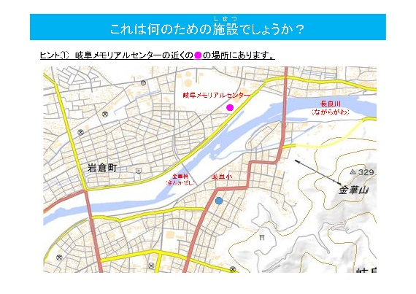
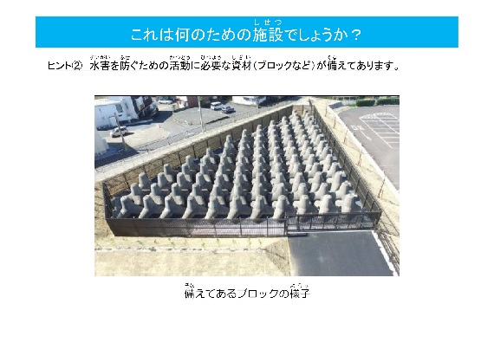

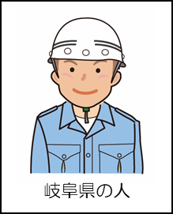
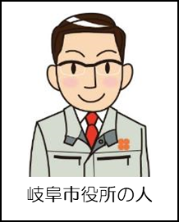
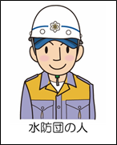
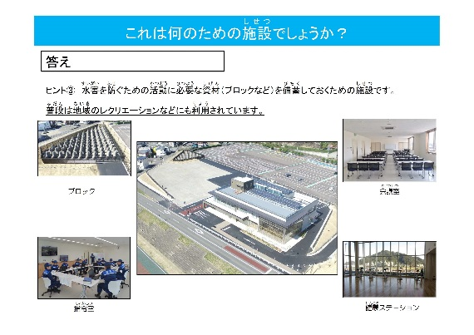
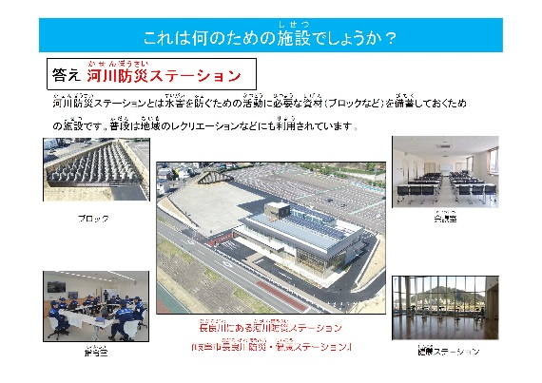
板書計画：２時限目「災害を防ぐ行政の取り組み（公助について）」
今日の課題：水害に備えて、誰がどのような取り組みがされているのだろう。
水害を防ぐための施設
誰の取り組みだろう？
まとめ
・水害からまちを守るために、 市や県、国が様々な対策「公助」を行っている。

